Slide 1
Kult Maryjny w narodzie polskim
Klasa II LŚ
Dziś jest 14.02.2014
Do wakacji pozostało 133 dni
Fot. © Arid Ocean – Fotolia.com

Slide 2
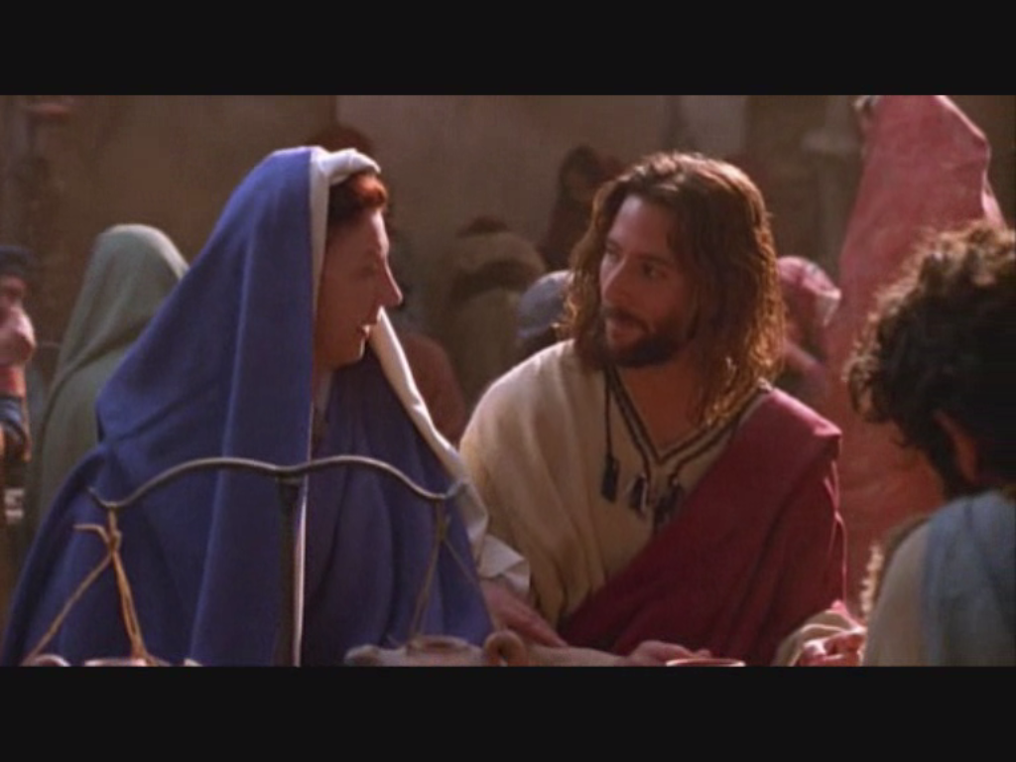
Jaką rolę odegrała Maryja w Kanie Galilejskiej?

Slide 3
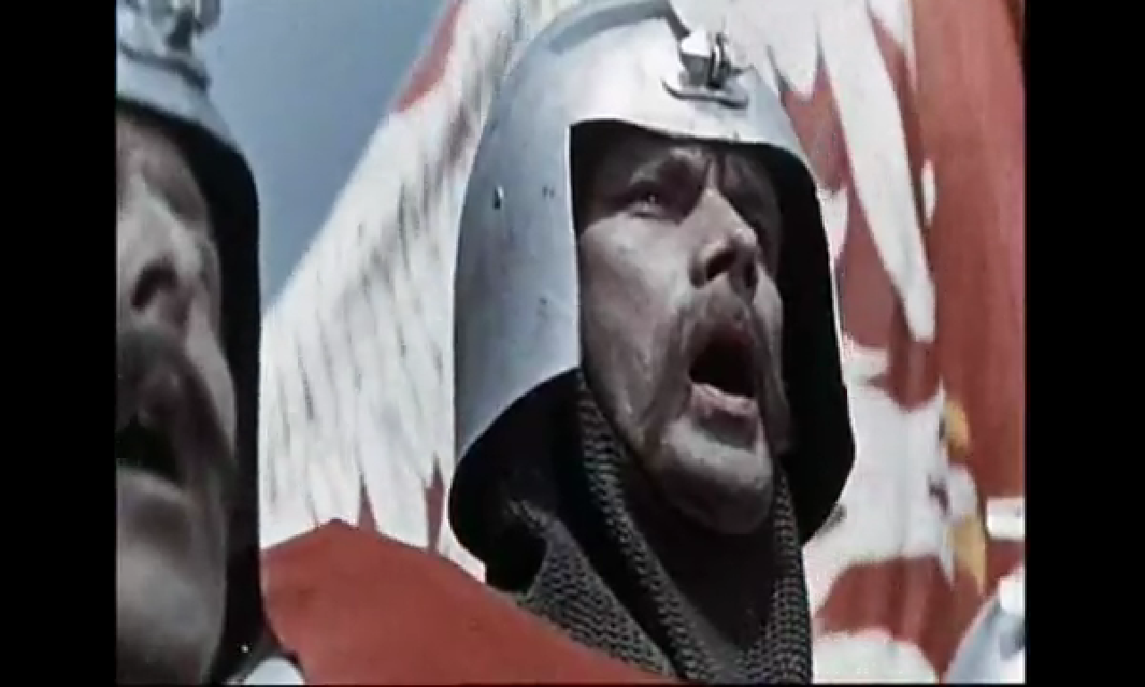
A jaką w dziejach narodu polskiego?

Slide 4
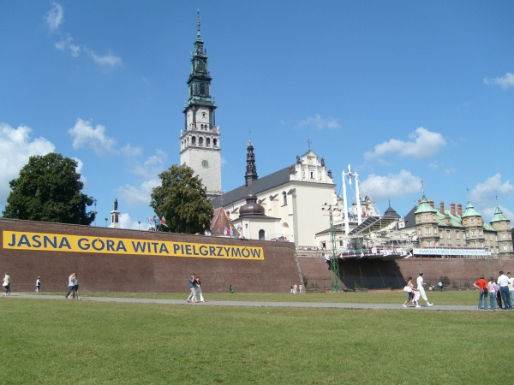
Inne wydarzenia związane z Maryją
Prorocze słowa ks. Piotra Skargi, który zapowiadał, że za grzechy narodu spadnie kara Boża, spełniały się. Po kolei padały i poddawały się największe miasta polskie pod miażdżącym naciskiem wojsk szwedzkich i przy współpracy zdrajców - Warszawa, Poznań, Toruń i Kraków. Król Jan Kazimierz schronił się na Śląsku, gdy wielu wolało wejść w zdradzieckie układy z królem szwedzkim Karolem Gustawem.
Ale to protestanckim Szwedom nie wystarczało. Zapragnęli dopaść i splądrować najświętsze miejsce dla Polaków - Jasnogórskie Sanktuarium Najświętszej Maryi Panny. Tu schroniły się resztki obrońców - u stóp Pani Jasnogórskiej. Wszystkich, którzy byli wtedy w klasztorze było 250, w tym 160 żołnierzy, trochę szlachty z rodzinami i służbą oraz 70 zakonników. Wszyscy pod wodzą o. Augustyna Kordeckiego, przeora klasztoru na Jasnej Górze. Jednak ich obrona z niewątpliwie cudowną opieką Matki Bożej w 1655 r. jest do dzisiaj wspaniałym dowodem Jej wstawiennictwa za Polską. (…)
Za to cudowne ocalenie Jasnej Góry dziękował król Polski Jan Kazimierz, który powierzył Koronę Polską Najświętszej Maryi Pannie i w złożonych ślubach przed Jej wizerunkiem we Lwowie ogłosił Królową Polski.
1655
Fot. Lic. Creative commons

Slide 5
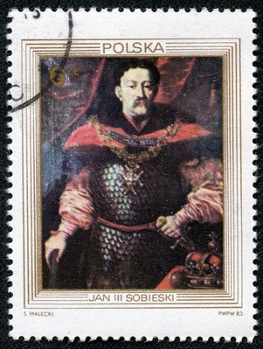
Inne wydarzenia związane z Maryją
Był rok 1683. Na Wschodzie wyrosło potężne imperium osmańskie. Wielki Kara Mustafa z dwustu-trzydziestotysięczną armią wynajętych Kozaków, Mongołów i dzikich janczarów stanął pod Wiedniem, aby stąd ruszyć już na podbój reszty Europy. Sytuacja więc była bardzo niebezpieczna, a cesarz Leopold opuścił Wiedeń, schronił się w pobliskim spokojnym Linzu. Papież wołał wtedy do władców Europy. Wołał i do polskiego króla - Jana III Sobieskiego: Królu, ratuj Europę! Ratuj Europę, znaczyło wtedy to samo, co ratuj chrześcijaństwo! Król Polski Jan III Sobieski na prośbę papieża Innocentego XI i na mocy zobowiązań Świętego Przymierza, wyruszył z dwudziestotrzytysięczną armią w maju 1683 r. z Wilanowa w kierunku Wiednia. Modlił się nasz Monarcha w Puszczy Mariańskiej, w Nowym Mieście nad Pilicą, Studziannie, Piekarach, w Krakowie. (…)
Właśnie w dzień Matki Boskiej 12 września 1683 roku Król uczestniczył we Mszy Świętej, sprawowanej przez Ojca d'Aviano, a potem mówił do swoich rycerzy: Tego dnia, o godzinie 18.00, piechota armii sprzymierzonych przełamała linię okopów, odsłaniając drogę do artylerii, wspieranej przez polską husarię. Husarię prowadził generał Marcin Kącki. Rozproszyły się oddziały janczarów, odsłaniając pole namiotów Wielkiego Wezyra. Wiktoria! Veni, vidi, Deus vicit! (...)
Zdobyczną chorągiew osmańską przekazał Król Jan III Sobieski Papieżowi Innocentemu XI z listem, który zaczynał się właśnie od tych słów: Przyszliśmy, zobaczyliśmy, a Bóg zwyciężył!
1683
Fot. © cityanimal – Fotolia.com

Slide 6
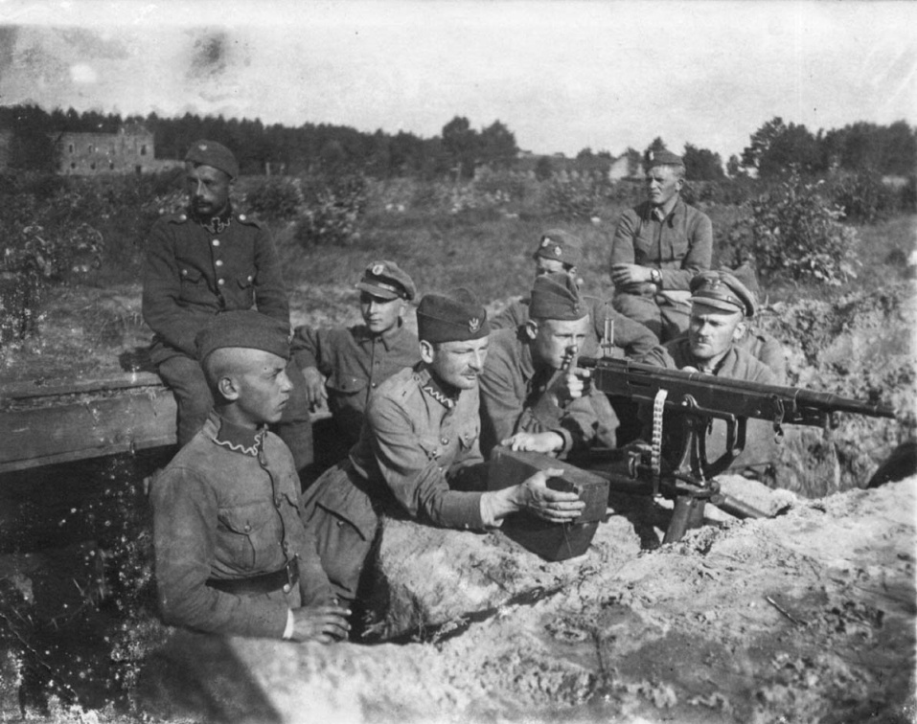
Inne wydarzenia związane z Maryją
"...Świt 14 sierpnia 1920 roku, godzina 3 rano. Wigilia Wniebowzięcia Najświętszej Maryi Panny. W opłotkach wsi Ossów, 10 km od Warszawy, odpoczywa po forsownym marszu ochotniczy batalion młodzieży - ostatnia rezerwa walczących na tym odcinku oddziałów. Liczy około 800 młodych ludzi, wśród których są nawet chłopcy 16-letni, w większości harcerze... Kapelanem był wyświęcony przed dwoma laty prefekt szkół warszawskich ks. Ignacy Jan Skorupka. Młodzi żołnierze mieli po raz pierwszy zetknąć się z wielokrotnie liczniejszym przeciwnikiem. W pobliżu chwilowego postoju batalionu toczyła się zacięta walka o wieś Leśniakowiznę. Bolszewicy wyparli z niej nasze oddziały i nad ranem uderzyli na Ossów. Sytuacja była tragiczna. Cofający się żołnierze i uciekające tabory spowodowały popłoch, który udzielił się batalionowi.
W tej niezwykle groźnej chwili włączył się do akcji ks. Kapelan. Porwany wewnętrznym nakazem, wznosząc w jednej ręce krzyż, drugą wskazując chłopcom kierunek natarcia, pobiegł naprzód.
1920
Fot. Lic. Creative commons

Slide 7
Inne wydarzenia związane z Maryją
Z mgieł rozsnutych nad rzeczką Strugą wyłaniały się coraz liczniejsze szeregi wroga. Ksiądz biegł na ich spotkanie. Jego kapłańska stuła rozwinęła się jak archanielskie skrzydła. Niosły go one już nie po ścierniskach i bruzdach, po skrawku wieśniaczej roli, ale po całej polskiej ziemi. Biegł uzbrojony w krzyż przeciwko wszystkim mocom Antychrysta. Ogarniała go coraz bardziej, coraz zajadlej furia ognia świstem tysięcy kul. (…)
Ksiądz nie słyszy i nie czuje tej, która uderzyła w kapłańskie czoło. Rozpościera szeroko ramiona, jakby chciał ogarnąć całą polską ziemię, umiłować ją, złączyć ją ze swym sercem na wieki. I tak legł na pobojowisku, ciałem swoim zagradzając nieprzyjacielowi drogę... Chłopcy w zapamiętaniu uderzają na wroga... walczą obok swego poległego kapłana. To on już z zaświatów wspomaga ich, podtrzymuje, prowadzi. On daje rozkaz: "Nie ustąpić! Zwyciężyć!"
Wroga ogarnia lęk przed tymi strasznymi dziećmi, przed niepojętą siłą bijącą z oczu gorejących, twarzy pobladłych i zaciętych. Kładą się pokotem, jak zboże pod ostrzem kosy. Zalegają gęsto krwawe pola... Ginie ich dużo, bardzo dużo; z ośmiuset żołnierzy, trzystu zostało na pobojowisku, ale wróg się cofa, ustępuje, wreszcie jego odwrót zamienia się w ucieczkę.
1920
Fot. Lic. Creative commons

Slide 8
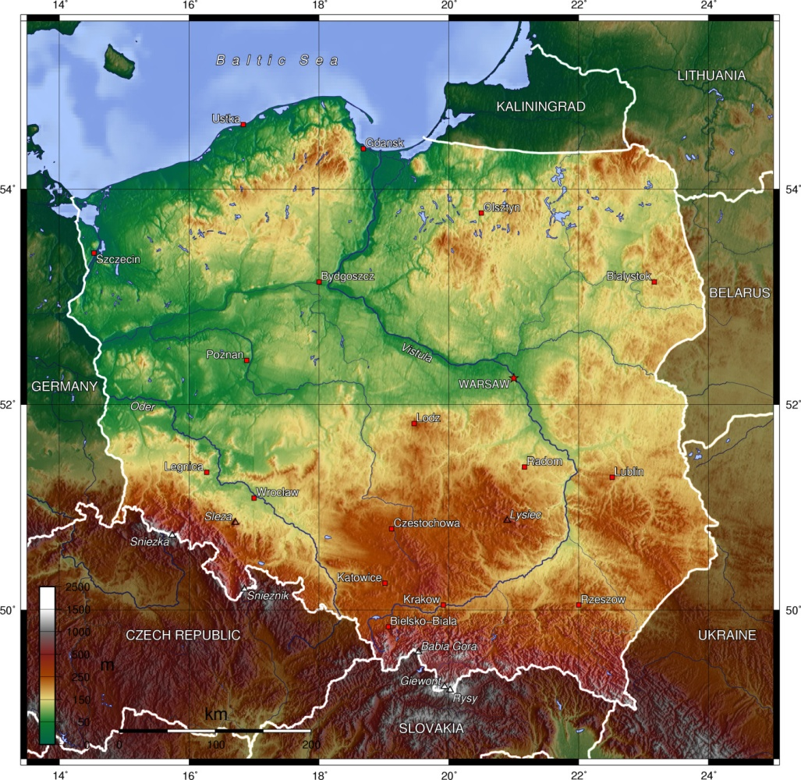
Miejsca szczególnego kultu Matki Bożej w Polsce
Podręcznik, str. 70 - 71
Fot. Lic. Creative commons

Slide 9
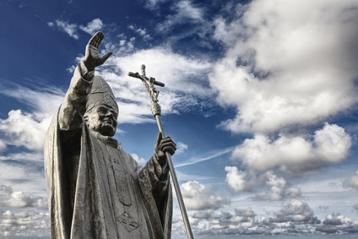
Nabożeństwa do Matki Bożej w Polsce i czciciele Maryi
Fot © wajan – Fotolia.com

Slide 10
Notatka
„Ojciec Święty Jan Paweł II bardzo chętnie pielgrzymował na Jasną Górę. Tutaj się modlił i czuł się dobrze w domu Matki. Jako Papież był tu aż sześć razy. Przybywał jako misjonarz świata, przynosił ludziom pokój, miłość, dobroć, serdeczność, nadzieję i solidarność. Tu też mówił: „Tutaj zawsze byliśmy wolni” i podkreślał, że „do tych murów trzeba przykładać ucho, bo one odbijają to wszystko, co czują polskie serca...”. http://www.przewodnik-katolicki.pl/nr/benedykt_xvi_w_polsce/tutaj_zawsze_bylismy_wolni.html

